Slide 1
Позиционирование —
это действия по разработке предложения компании и ее имиджа, направленные на то, чтобы занять обособленное благоприятное положение в сознании целевой группы потребителей

Slide 2
Через позиционирование компания
отражаете основные свойства и качество товара;
говорите о проблемах, которые решает ваш товар;
говорите об аудитории, для которой предназначен ваш товар.

Slide 3
Концепции позиционирования
Функциональная концепция
Символическая концепция
Эмпирическая концепция

Slide 4
Основания для позиционирования
Свойства продукта
По основной выгоде
По отличительным характеристикам
Решение проблемы
Цена и качество
Особенности использования
Ассоциативное позиционирование
Тип целевой аудитории
Позиционирование против конкурентов
Позиционирование относительно других видов продуктов

Slide 5
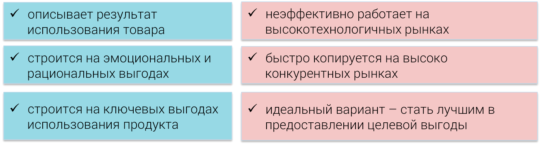
По основной выгоде

Slide 6
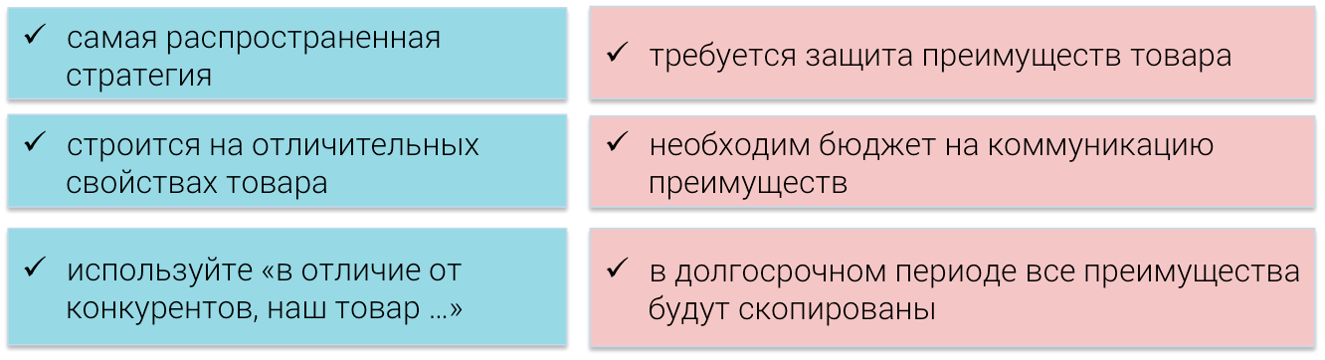
По отличительным характеристикам

Slide 7
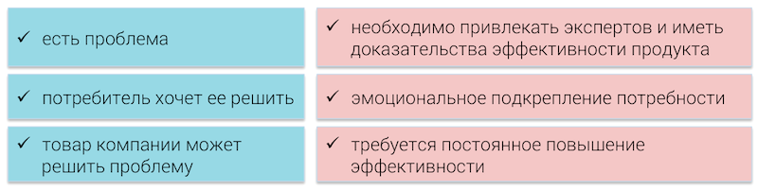
Решение проблемы

Slide 8
Ценовое позиционирование
«Больше за большую сумму"
«Больше за ту же цену";
«То же самое за меньшую цену";
«Меньше за гораздо меньшую цену";
«Больше за меньшую цену".

Slide 9
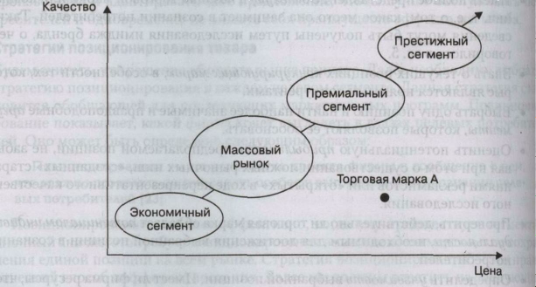

Slide 10
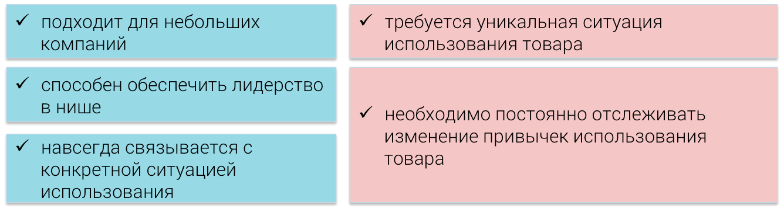
Особенности использования

Slide 11
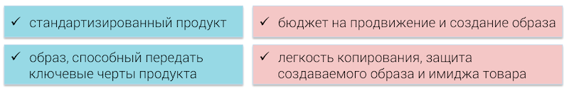
Ассоциативный метод

Slide 12
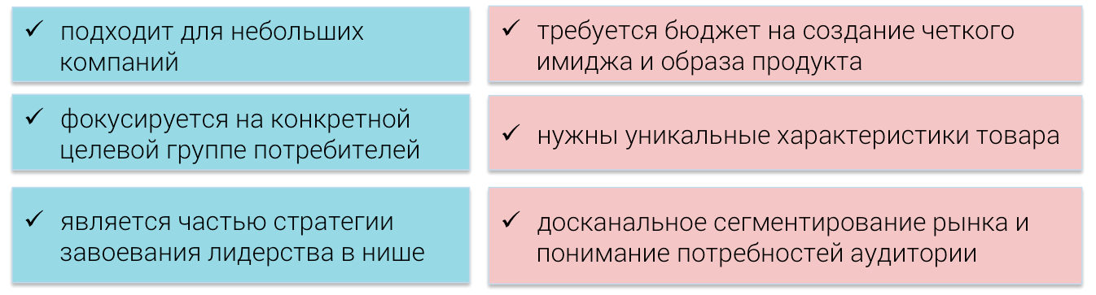
По типу целевой аудитории

Slide 13
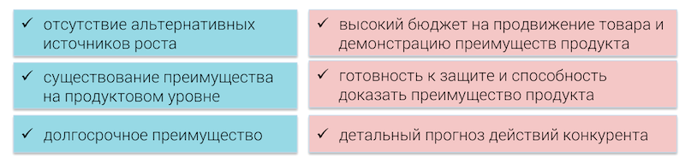
Против определенного конкурента

Slide 14
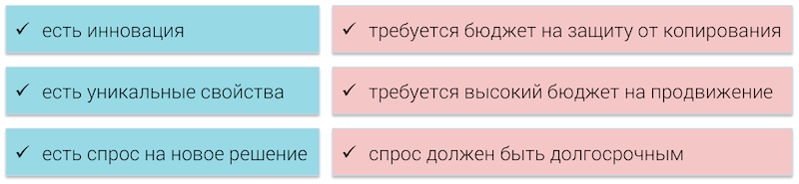
Позиционирование относительно других видов продуктов

Slide 15
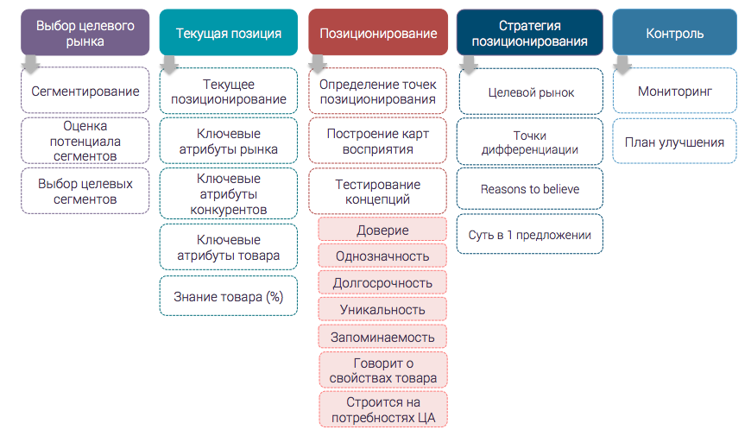
Процесс позиционирования

Slide 16
Ключевые драйверы рынка
Группа свойств | Описание
Рыночные свойства товара | свойства, которые являются обязательными для каждого продукта рынка, без которых товар будет не интересен потребителю (например, если мыло не пенится и не смывает грязь с рук, то это по определению плохой продукт)
Свойства товара компании | Свойства, которыми обладает продукт компании
Свойства товаров конкурентов | Свойства, которыми обладают товары основных конкурентов (можно не дробить по отдельным конкурентам, а выписать характеристики всех товаров в 1 список)
Свойства от потребителей | Такие характеристики продукта, которые являются важными для вашей целевой аудитории и определяют их выбор (конечно, этот список лучше получить с помощью опроса целевой аудитории; но если нет на это времени и денег, то его можно составить на основе экспертного мнения сотрудников отдела продаж, вас и экспертов рынка)

Slide 17
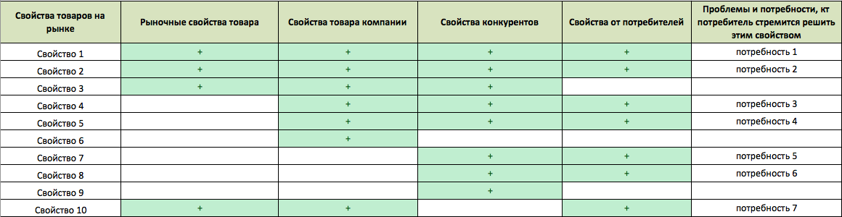
Определение ключевых атрибутов товара компании, конкурентов, рынка

Slide 18
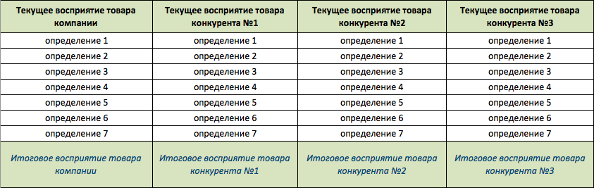
Текущее позиционирование товаров рынка

Slide 19
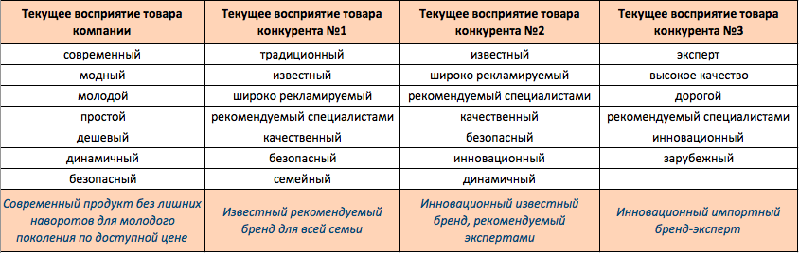
Пример заполнения таблицы для оценки текущего позиционирования

Slide 20
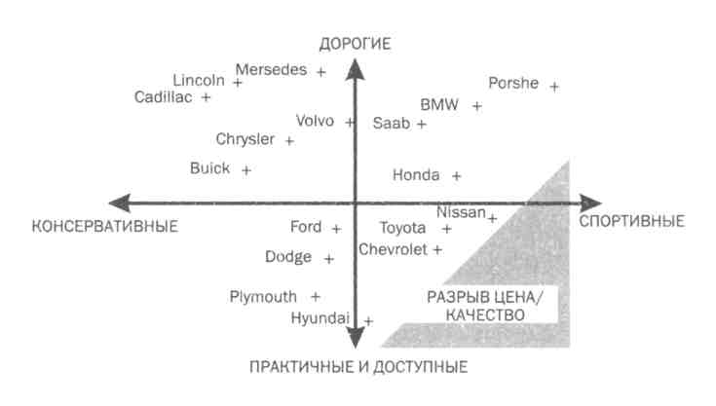
Карта восприятия имиджа торговых марок

Slide 21
Создание позиционирования
определению точек дифференциации (= точки позиционирования),
построению карт восприятия
тестированию разработанных концепций позиционирования.

Slide 22
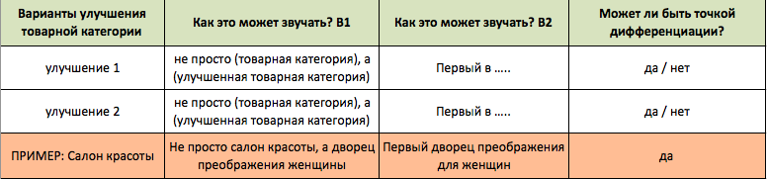
№1: Новая суб-категория

Slide 23
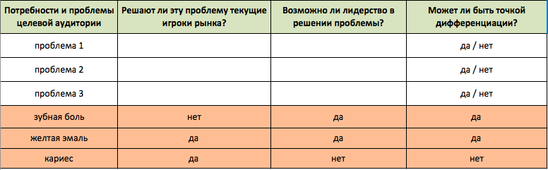
№2: Лидерство в решении проблемы

Slide 24
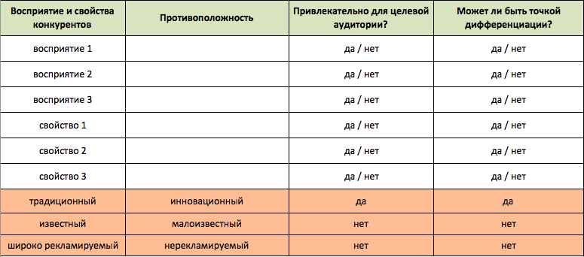
№3: Создание противоположного образа

Slide 25
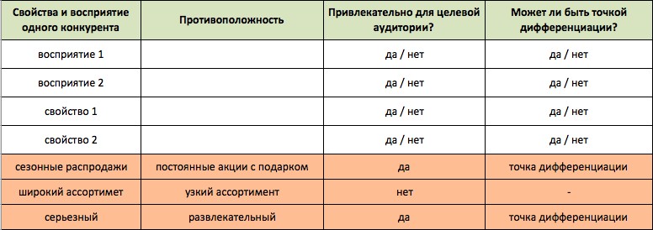
№4: Противопоставление конкуренту

Slide 26
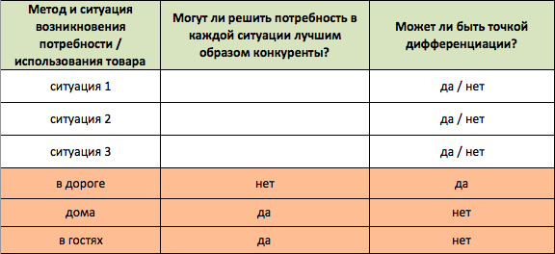
№5: Заметность по ситуации использования

Slide 27
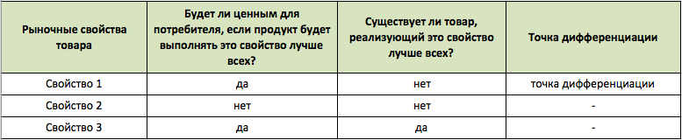
№6: Лидерство по обязательным свойствам

Slide 28
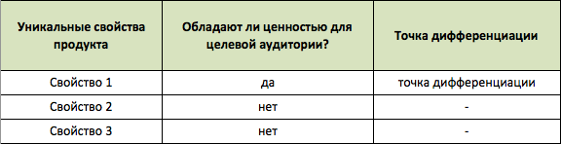
№7: Отличительные характеристики

Slide 29
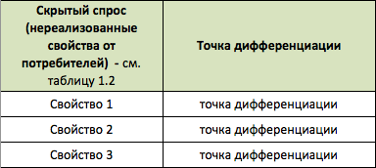
№8: Использование скрытого спроса

Slide 30
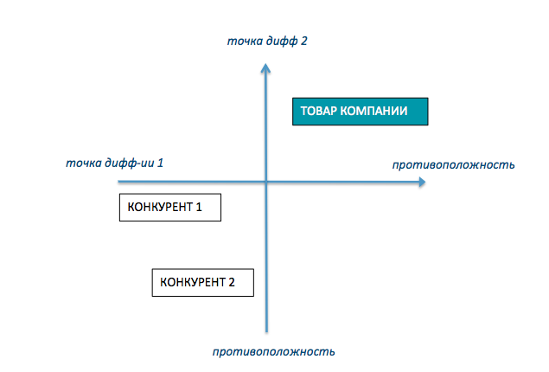
Карты восприятия

Slide 31
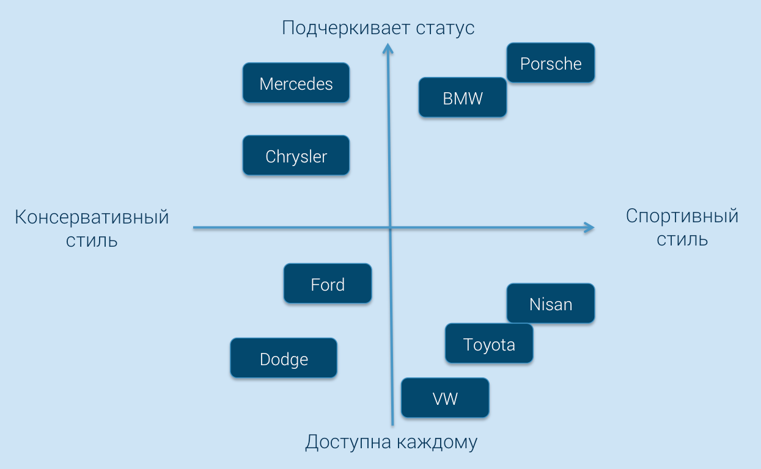
Карта восприятия

Slide 32
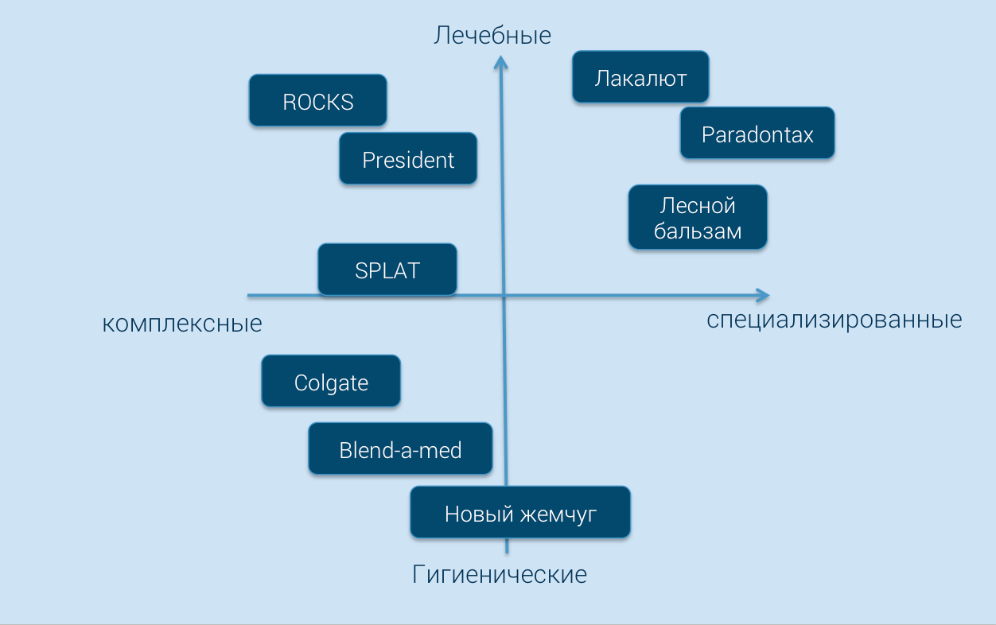
Карта восприятия

Slide 33
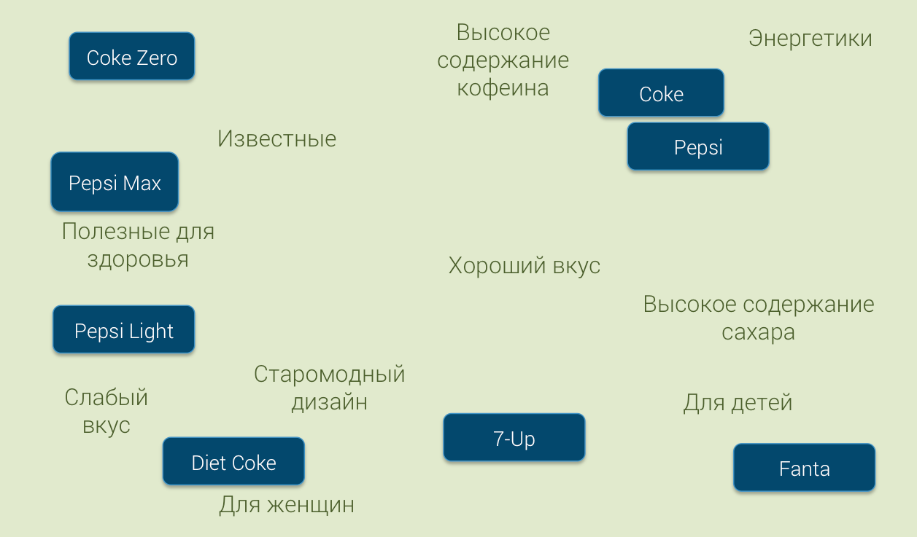
Пример построения карты позиционирования напитков

Slide 34
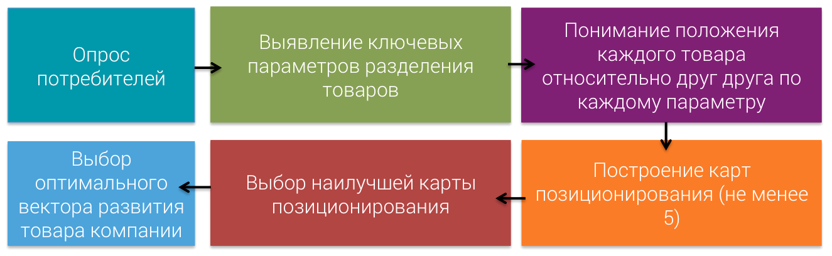
Процесс построения карты позиционирования

Slide 35
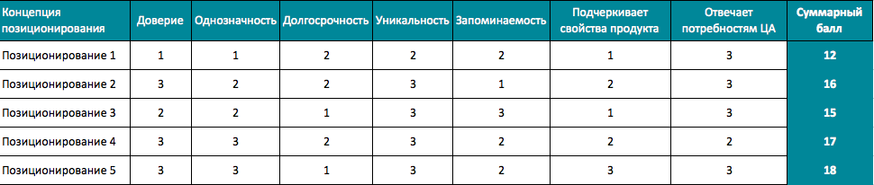
Оценка вариантов

Slide 36
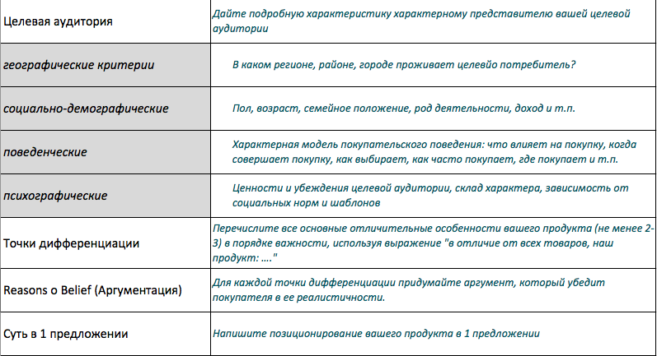
Стратегия позиционирования

